Slide 1
Растения Дальнего Востока в произведении В.К.Арсеньева «Дерсу Узала»

Slide 2
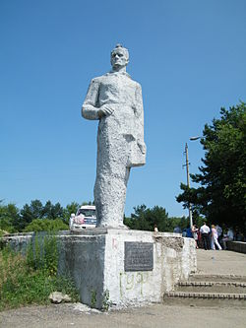
Владимир Арсеньев (10 сентября 1872- 4 сентября1930) -великий русский путешественник,географ, этнограф, исследователь,писатель. Путешествовал по Дальнему Востоку. Написал такие произведения,как «По Уссурийскому краю» «Дерсу Узала» «В горах Сихотэ-Алиня» «Дорогой хищник»

Slide 3
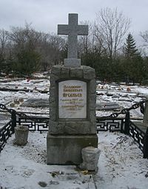
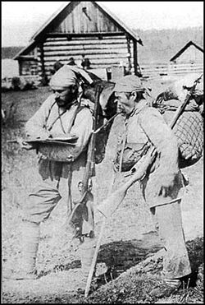
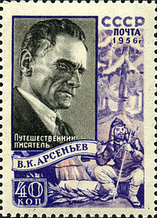
Арсеньев и Дерсу Узала
Почтовая марка СССР «Путешественник-писатель В. К. Арсеньев», 1956 год
Могила В. К. Арсеньева на Морском кладбище

Slide 4
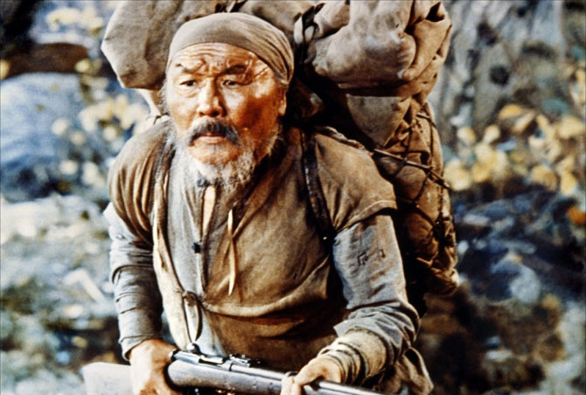
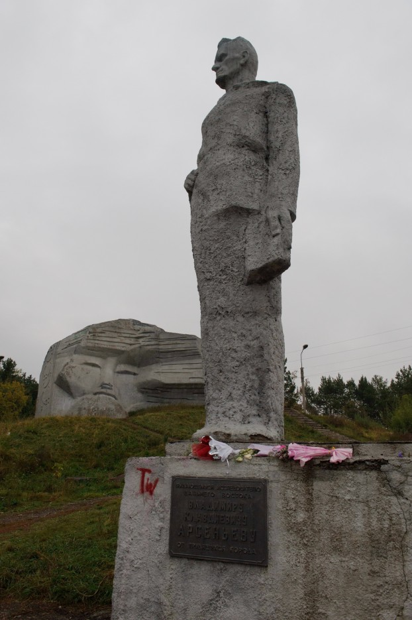
Дерсу Узала
— охотник, житель Уссурийского края, представитель коренных малочисленных народов Дальнего Востока.
Памятник Арсеньеву и Дерсу Узала

Slide 5
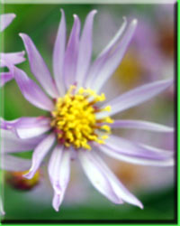
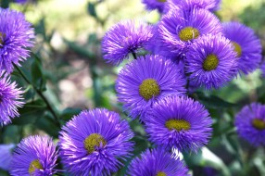
Астра(Aster Tataricus) -«c удивленными и зазубренными листьями,имеющие цветы фиолетово-желтые с белым хохолком величиной с копейку,расположенные красивой метелкой»

Slide 6
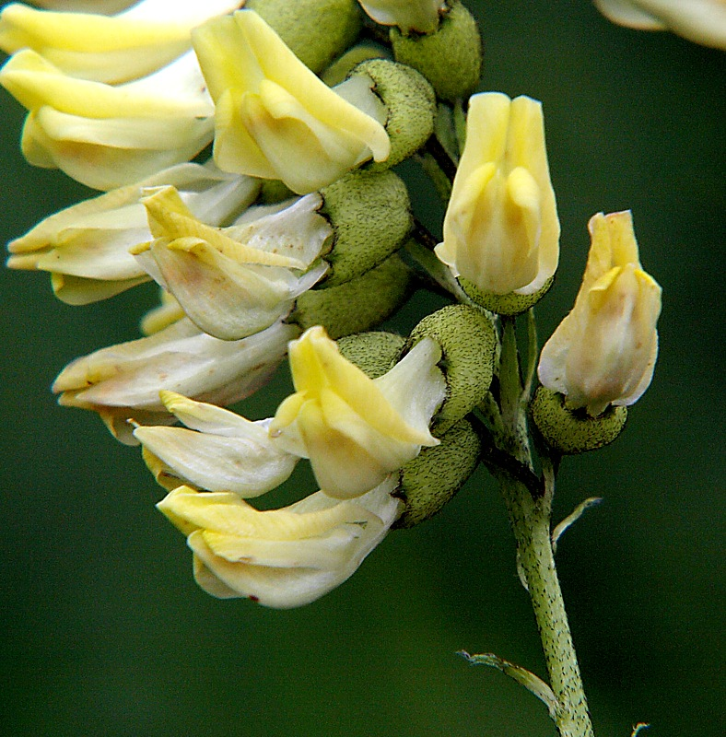
«Особый вид астрогала(astragalus membranaceus Fisch) -это крупное многолетнее растение имеет ветвистый стебель, мелкие листья и многочисленные мелкие бледно-желтые цветы»

Slide 7
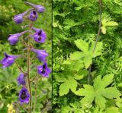
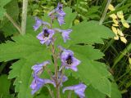
«Крупную живокость (Delphium maackianum Rgl.) с синими цветами; у которых вся верхняя часть покрыта нежным пушком.»

Slide 8
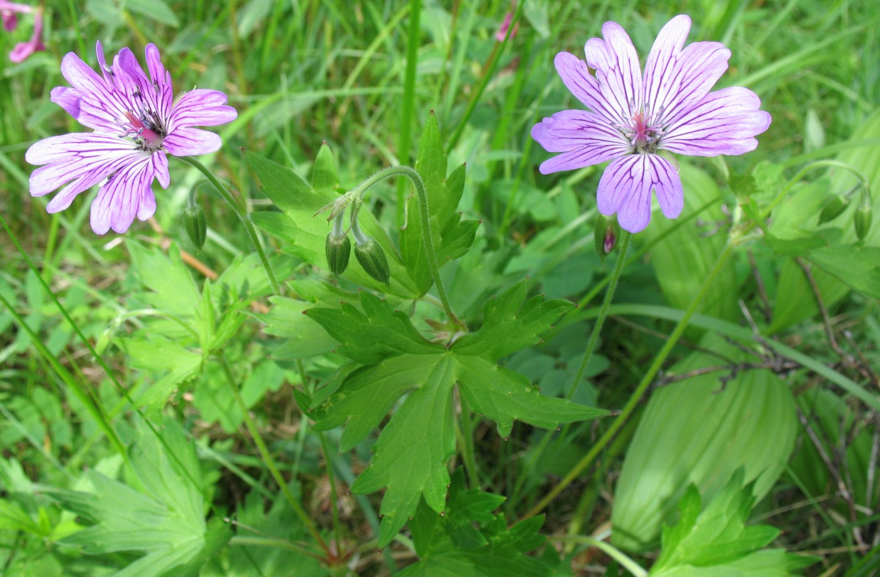
«Волосистый журавельник (Geranium wlassovianum Fisch.) c грубыми, глубоко надрезанными листьями и нежными малиновыми цветами.»

Slide 9
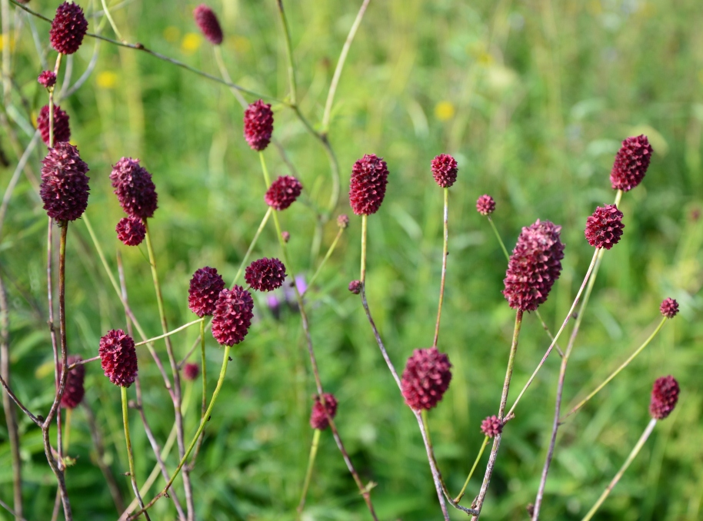
«Темно-пурпуровую кровохлебку (Sanguisorba offioinalis L.), с ее оригинальными перистыми листьями.»

Slide 10
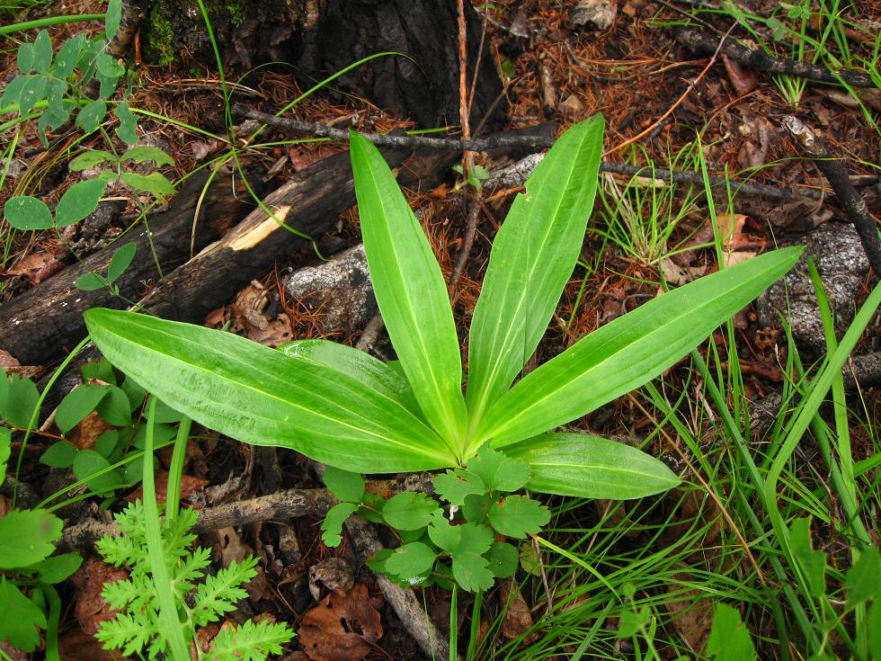
«Крупнолистную горечавку (Gentiana macrophylla Rall.) – растение с толстым корнем и толстым стеблем и с синевато-фиолетовыми цветами.»

Slide 11
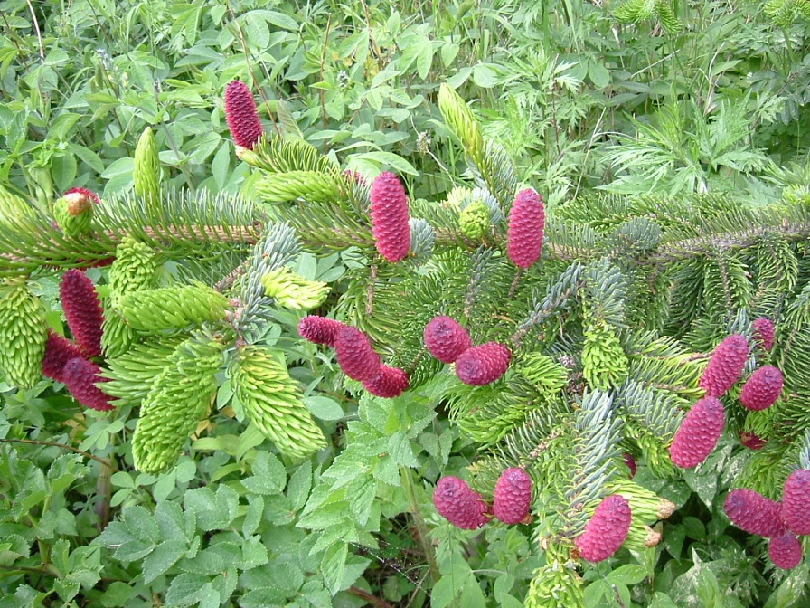
«Аянская ель (Picea Ajanensis Fisch) – представительница охотской флоры.»

Slide 12
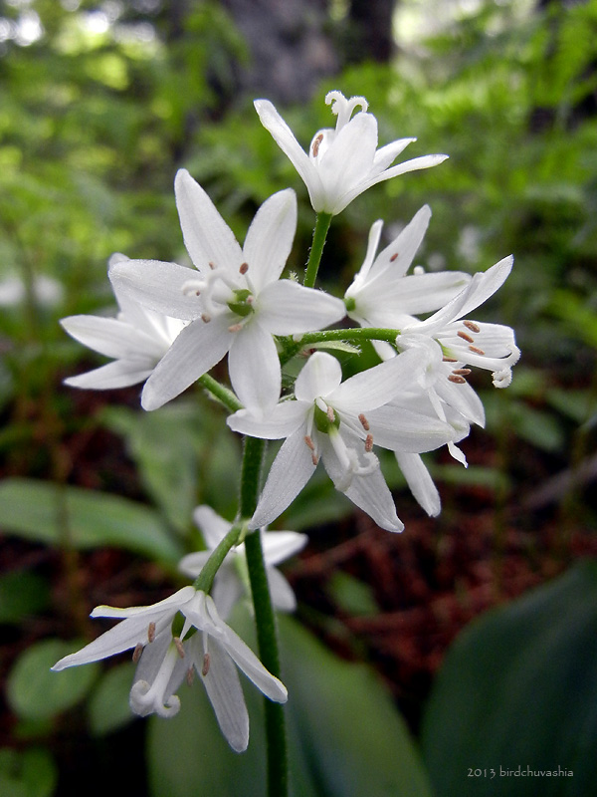
«Клинтония (Clintonia udensis Tr)с крупными сочными листьями и белыми цветами на длинном стебельке

Slide 13
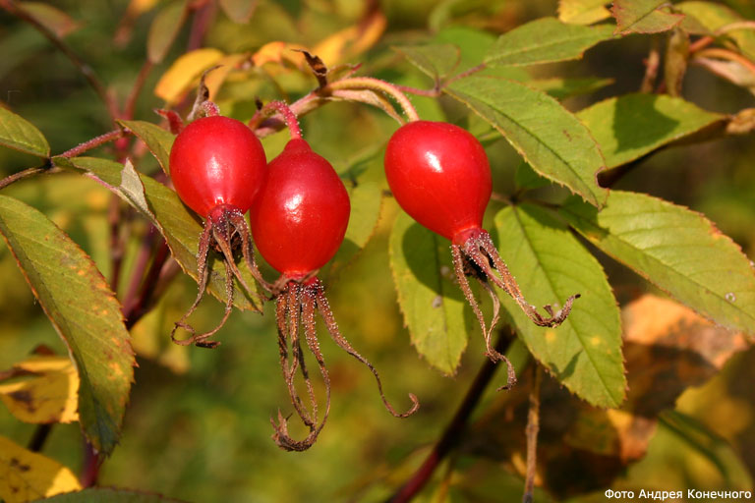
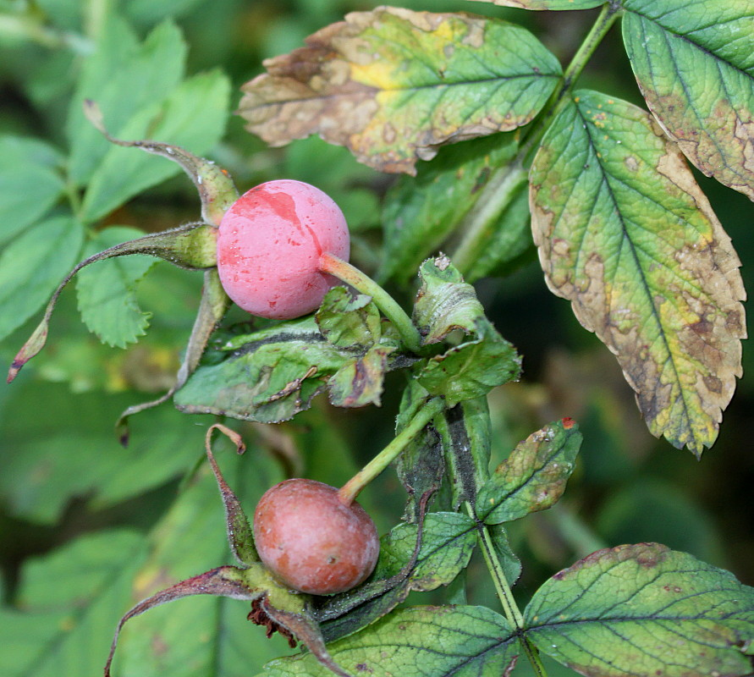
«В собранном мною гербарии имеется даурский шиповник(Rosa dahurica Pall.),лишенный шипов, с опущенными мелкими листочками и с цветами средней величины.»

Slide 14
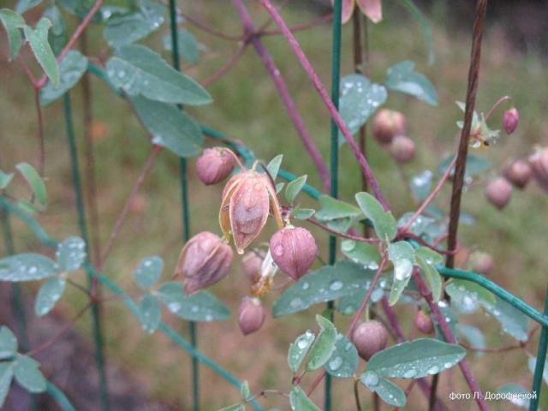
«Тут же можно было видеть серебристо-белые пушки ломоноса (Clematis intricata Bunge.) с мелкими листьями на длинных черешках, отходящих в сторону от стебля.

Slide 15
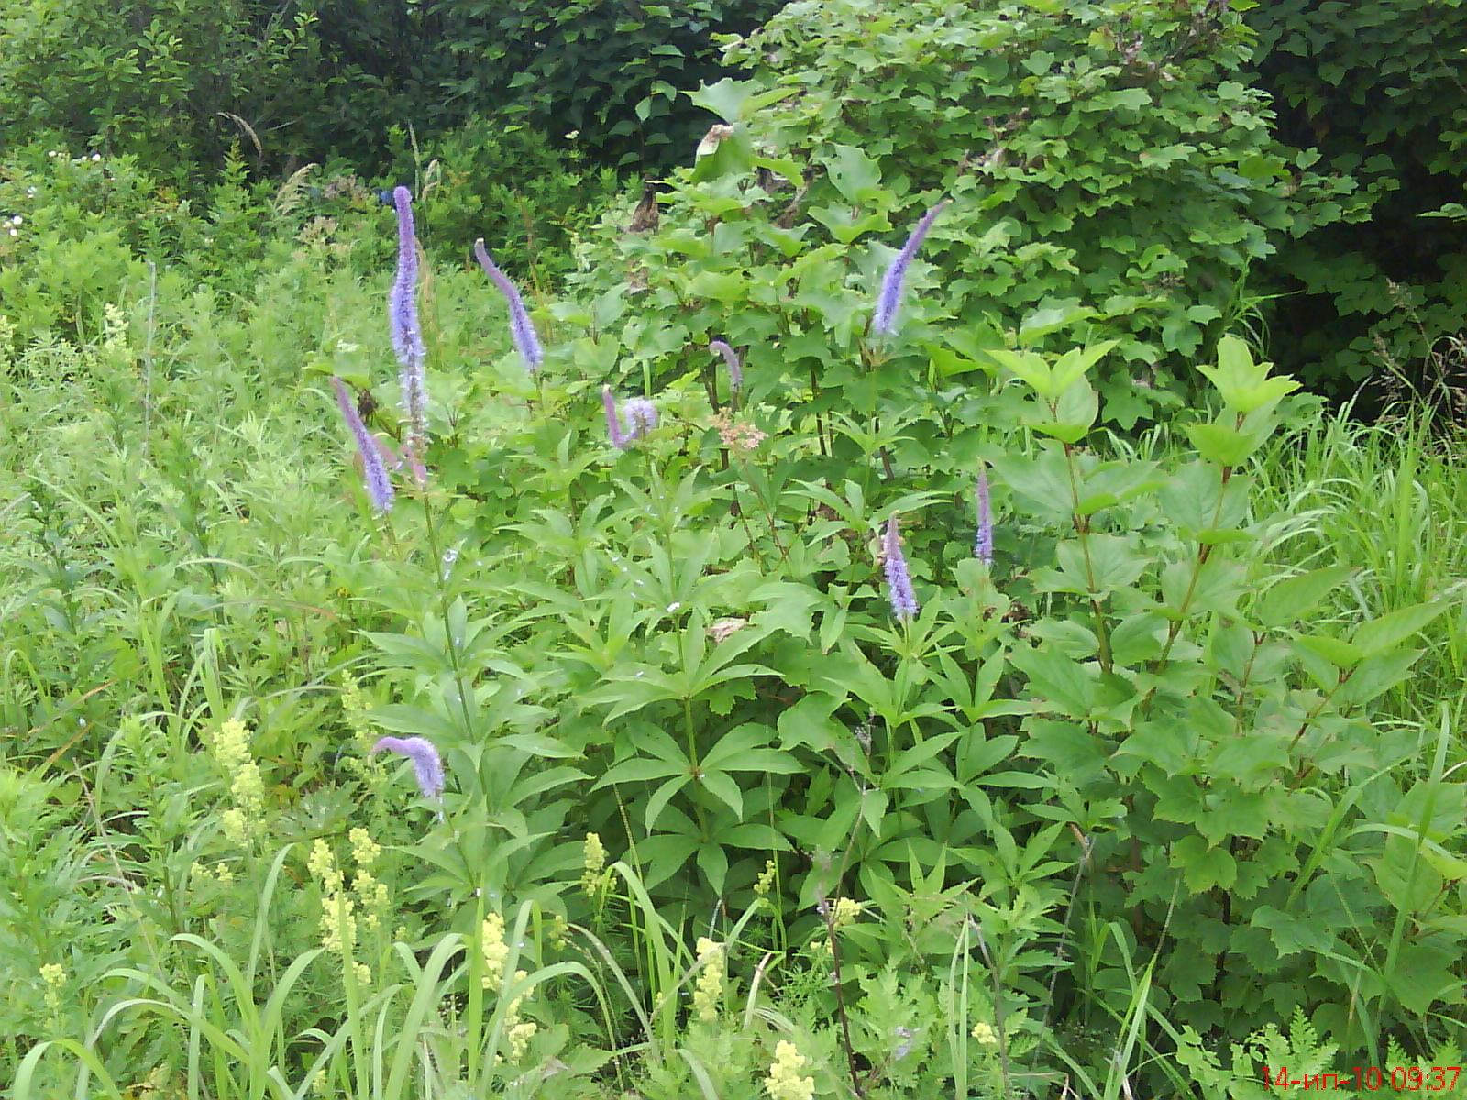
«И высокую веронику (Veronica grandis Fisch.), выдающую себя большим ростом и соцветием из белых колосовидных кистей.»

Slide 16
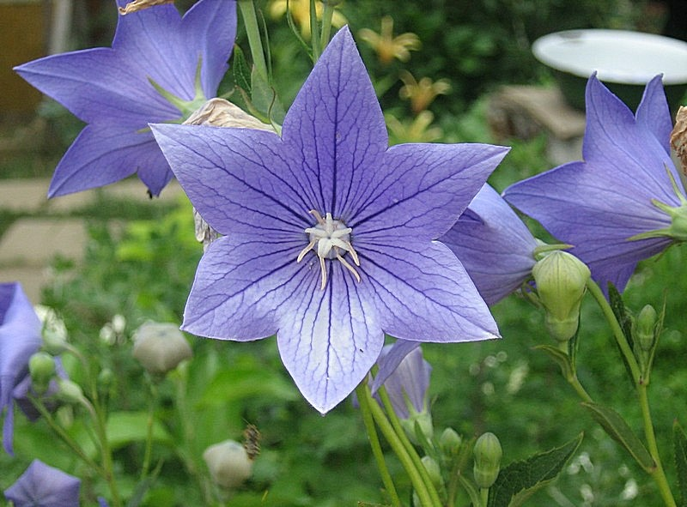
«Здесь, на каменистых склонах, попутно я собрал не имеющий русского названия колокольчик (Platycodon grandiflorus ), одно из самых обычных и красивых растений формации орешников и лугов на местах выгоревшего леса.»

Slide 17
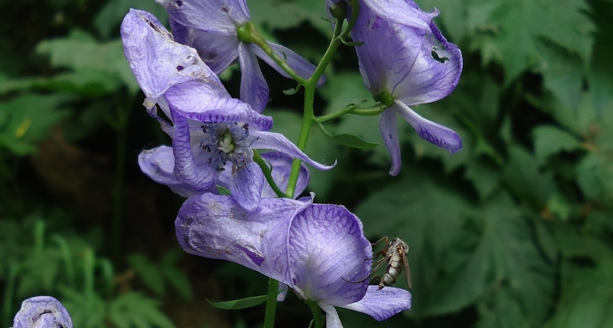
«Затем борец (Aconiyum fischeri Rchb.) – пышное высокое растение с мелким пушком в верхней части стебля и с бархатистыми большими листьями.»

Slide 18
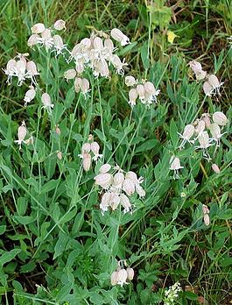
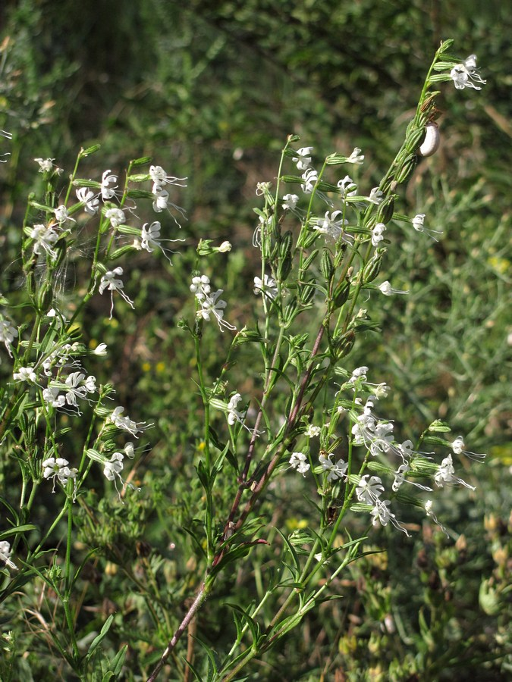
«Мелколистная смолевка ( Silene folisa Maxim.), цветы ее уже опали, остались только бокалообразные чашечки с выдающимися наружу длинными тычинками.»

